Slide 1
0. 컴퓨팅적 사고
김유두 교수
(소프트웨어코딩-C언어)

Slide 2
1. 컴퓨팅적 사고?
Computational Thinking
단편적인 학습에서 벗어나 복합적 사고로 나가는 수단으로, 창의적 문제를 해결하는 핵심 능력으로 주목 받고 있다. 컴퓨터의 해결 능력인 데이터 수집ㆍ분석, 표현, 문제 분해ㆍ추상화, 자동화 등을 사고에 적용시켜 여러 분야에서 문제 해결을 하는 데 사용한다. 컴퓨팅적 사고를 활용하는 예로는 컴퓨터 분야에서의 유비쿼터스 컴퓨팅, 바이오 의약 분야에서의 유전자 치료ㆍ게놈 스캐닝 등이 있다. 미국은 과학교육 혁신에 컴퓨팅적 사고를 도입하기 위해 과학ㆍ기술ㆍ공학ㆍ수학(STEM) 교육에 막대한 예산을 쏟았고 이 분야에서 100만 명의 교사를 육성할 예정이다. 국내에서는 미래창조과학부와 한국과학창의재단이 2013년 기초연구에 돌입하였으며 2014년 상반기 초기 작업을 마무리하고, 이 데이터를 기반으로 콘텐츠 개발, 적용 연구 등을 시작할 예정이다.
출처 : [네이버 지식백과] 컴퓨팅적 사고 [computational thinking] (시사상식사전, 박문각)
1

Slide 3

1. 컴퓨팅적 사고?
2

Slide 4
1. 컴퓨팅적 사고?
Computational Thinking
한국사람이 쓰는 언어? 한국어
미쿡 사람이 쓰는 언어? 영어
컴퓨터가 쓰는 언어? C언어???
일상생활의 모든 것 => 컴퓨터가 이해할 수 있도록..
3

Slide 5
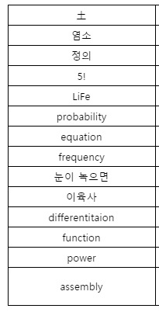
2. 관점의 차이
4

Slide 6
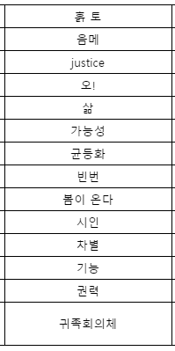
2. 관점의 차이
5

Slide 7
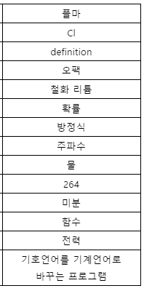
2. 관점의 차이
6
6

Slide 8
3. 헬로 월드???
개발자 들이 많이 하는 말..
Hello World???
심지어 사이트도 있다..
https://helloworldcollection.github.io/
7
7

Slide 9
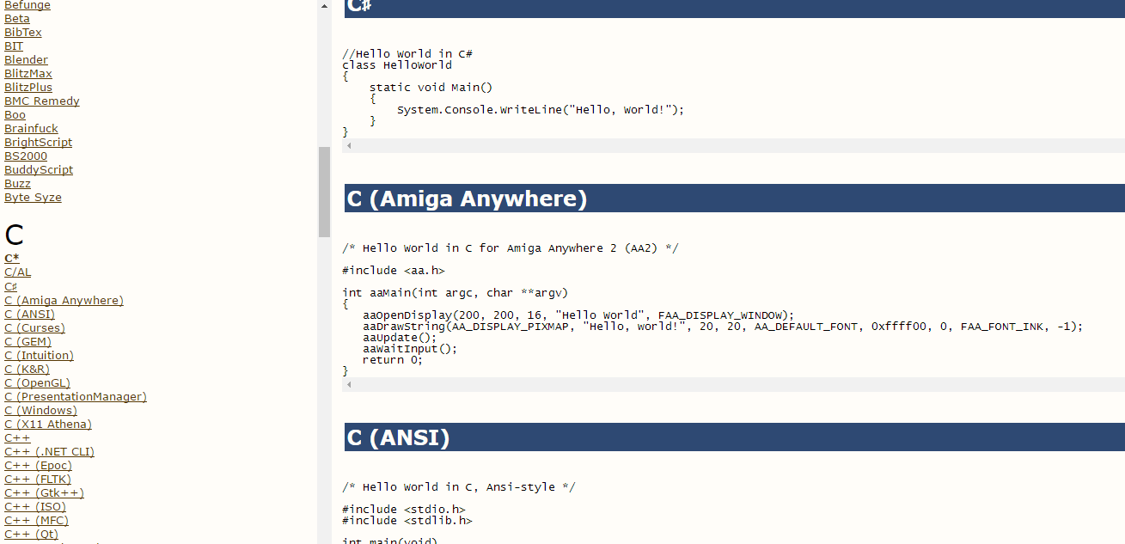
3. 헬로 월드???
다양한 프로그래밍 언어의 아주 기본 구조?
처음 시작했다는 인증~!
8
8

Slide 10
4. 코딩이란?
일상 속 소프트웨어
스마트폰의 내비게이션으로 길 찾기
배달 앱으로 음식 주문하기
SNS에 사진 올리기
게임하기
문화 예술 분야
애니메이션이나 영화
겨울왕국
아이언맨의 슈트 착용 장면
3D 모델링 소프트웨어를 사용
9

Slide 11
4. 코딩이란?
소프트웨어와 융합 분야
생활에 밀접한 분야까지 소프트웨어와 융합
정확히는 컴퓨터 과학(CS)과의 융합
애니메이션: CS + 예술
스마트 렌즈: CS + 의학
웨어러블 기기: CS + 패션
무인 자동차: CS + 기계 공학
소프트웨어 교육
요즘은 마케팅 같은 분야도 프로그래밍을 배움
앞으로는 어떤 직업을 가지더라도 프로그래밍 능력이 중요할 것임
소프트웨어 교육은 필수
소프트웨어 교육은 코딩이 전부가 아님
문제 해결을 위한 과학적 사고를 기르는 것
프로그래밍 언어는 도구에 불과하며 원하는 작업을 처리하는 것이 목적
10

Slide 12
4. 코딩이란?
알고리즘과 코딩
이미 실생활에서 알고리즘이 널리 사용되고 있음
대표적인 알고리즘이 압축 알고리즘
휴대폰이나 카메라로 사진을 찍었을 때 JPG 파일로 저장됨
JPG(JPEG)는 사진을 압축해서 저장하는 알고리즘
< 문자열 압축 >
11

Slide 13
4. 코딩이란?
알고리즘과 코딩
이미 실생활에서 알고리즘이 널리 사용되고 있음
대표적인 알고리즘이 압축 알고리즘
휴대폰이나 카메라로 사진을 찍었을 때 JPG 파일로 저장됨
JPG(JPEG)는 사진을 압축해서 저장하는 알고리즘
< 문자열 압축 >
12

Slide 14
4. 코딩이란?
알고리즘과 코딩
문제에서 일정한 패턴을 발견
패턴을 토대로 문제를 해결하는 절차가 알고리즘
알고리즘을 코드로 표현하는 행동이 코딩
13

Slide 15
기본 과제 – 이제 말 안해도 매일매일…
오늘 수업 한 내용 나름대로 정리 해 보기
(핵심만 간추려서 나중에 복습용)
14
14

Slide 16
실습과제 1
- 여러분들이 집에서 분당융합기술교육원까지 오는 경로에서 요금은 어떻게 결정이 될까요?
(요금 결정에 대한 절차를 검색하여 상세하게 정리해 봅시다.)
=> 맵 에서 경로 두개 이상 지정
=> 각종 버스, 지하철 요금 등 정책 검색
- 어느 시점에서 금액이 증/감 될까요?
ex) 첫 번째 버스 탑승 시 (xx원 차감), 두 번쨰 환승 시 (xx원 차감), 내릴 때 (xx원 추가)
15
15

Slide 17
실습과제 2
한 개만 설치된 엘리베이터에서 동작 절차를 정리해 봅시다.
(가장 효율적으로 엘리베이터가 동작하려면?)
=> 세 가지 이상 상황 가정
ex) 현재 엘리베이터 3층에 있음, 2층에서 올라가는것 누름, 10층에서 내려가는 것 누름
- 엘리베이터가 두 개 설치된 경우 통합 동작 절차를 정리해 봅시다.
=> 두 가지 이상 상황 가정
ex) 현재 엘리베이터 A는 3층, B는 10층에 있음
1층에서 올라가는 것 누름, 4층에서 내려가는 것 누름
* TIP : 인터넷에서 엘리베이터 알고리즘은 다양하게 소개되고 있음.
16
16

Slide 18
이제부터..
C언어의 Hello World 를 시작해 봅시다!!
17
17

